Slide 1

คณะการบัญชีและการจัดการ
มหาวิทยาลัยมหาสารคาม
บทที่ 4
แม่แบบโมเดลธุรกิจ Business Model Canvas
0900304 ความเป็นผู้ประกอบการและการสร้างสรรค์ธุรกิจใหม่
อาจารย์ ดร.วราวุฒิ นาคบุญนำ

Slide 2
จบบทนี้ นิสิตแปลง Lean Canvas เป็น Business Model Canvas ที่ทุกช่องเชื่อมกัน
อธิบายความหมายของโมเดลธุรกิจ และความแตกต่างระหว่างโมเดลธุรกิจ กลยุทธ์ และแผนธุรกิจได้
ระบุองค์ประกอบ 9 ช่องของ Business Model Canvas และจำแนกรายการของธุรกิจลงช่องที่ถูกต้องได้
ใช้ Lean Canvas ของกลุ่มจัดทำ Business Model Canvas โดยเติมช่องที่ Lean Canvas ไม่มีได้
ยกตัวอย่างรูปแบบโมเดลธุรกิจสมัยใหม่ และอธิบายวิธีสร้างรายได้ของแต่ละรูปแบบได้
ใช้คำถามตรวจความเชื่อมโยงระบุรายการที่ไม่เชื่อมกับช่องอื่นใน Canvas ของกลุ่มได้
เขียน Canvas ปัจจุบันและ Canvas เป้าหมายแยกกัน และติดป้ายข้อเท็จจริงหรือข้อสมมติทุกรายการได้
จัดทำงานด่าน 2 Lean Canvas และ Business Model Canvas ของกลุ่มได้ (ใบงานที่ 2)
0900304 บทที่ 4 แม่แบบโมเดลธุรกิจ Business Model Canvas
2

Slide 3
แผนคาบเรียน 2 สัปดาห์ สัปดาห์ละ 3 ชั่วโมง
สัปดาห์ที่ 5 · 0:00–0:30 ความนำ และทบทวน Lean Canvas ฉบับร่างของแต่ละกลุ่ม
0:30–1:20 หัวข้อ 4.1–4.2 โมเดลธุรกิจ และ 9 องค์ประกอบ · พัก 1:20–1:35
1:35–2:20 ฝึกจำแนกรายการลงช่อง และรูปแบบกระแสรายได้
2:20–3:00 หัวข้อ 4.3–4.4 จาก Lean Canvas สู่ Business Model Canvas และรูปแบบโมเดลธุรกิจ
สัปดาห์ที่ 6 · 0:00–0:30 หัวข้อ 4.5 ความเชื่อมโยงระหว่างองค์ประกอบ
0:30–1:25 Workshop แปลง Canvas ของกลุ่มและลากเส้นเชื่อม · พัก 1:25–1:40
1:40–2:20 หัวข้อ 4.6–4.9 Canvas ปัจจุบันและเป้าหมาย ข้อเท็จจริงและข้อสมมติ งานวิจัย ข้อผิดพลาด
2:20–3:00 กรณีศึกษา แลกเปลี่ยน Canvas ระหว่างกลุ่ม และใบงานที่ 2
0900304 บทที่ 4 แม่แบบโมเดลธุรกิจ Business Model Canvas
3

Slide 4
Lean Canvas บอกว่าแก้ปัญหาอะไรให้ใคร แต่ยังไม่บอกว่าธุรกิจต้องทำงานอย่างไร
Lean Canvas เน้นปัญหา ลูกค้า และข้อสมมติที่ต้องทดสอบ
คำถามที่ยังตอบไม่ครบ: ต้องทำงานอะไร ต้องมีทรัพยากรอะไร ต้องร่วมมือกับใคร และจะดูแลลูกค้าอย่างไร
คำถามเหล่านี้สำคัญขึ้นเมื่อไอเดียเริ่มมีลูกค้าจริง และต้องส่งมอบคุณค่าให้ได้สม่ำเสมอ
Business Model Canvas: แม่แบบโมเดลธุรกิจหน้าเดียวที่ใช้กันแพร่หลายที่สุด
ส่วนที่สำคัญที่สุดของบท: ความเชื่อมโยงระหว่างช่อง · Canvas ปัจจุบันและเป้าหมาย · ข้อเท็จจริงและข้อสมมติ
0900304 บทที่ 4 แม่แบบโมเดลธุรกิจ Business Model Canvas
4

Slide 5
ก่อนต่อยอด ทุกกลุ่มต้องแก้ Lean Canvas ฉบับร่างตามความเห็นของผู้สอน
เปิด Lean Canvas ฉบับร่างจากบทที่ 3 พร้อมความเห็นของผู้สอน
จดสิ่งที่จะแก้ไข เพราะงานด่าน 2 ต้องระบุว่าแก้ไขอะไรตามความเห็นของผู้สอน
ตรวจว่ากลุ่มลูกค้าและผู้ใช้กลุ่มแรกชัดพอจะเป็นจุดเริ่มของ Business Model Canvas
ทำเครื่องหมายรายการที่ยังเป็นข้อสมมติ
0900304 บทที่ 4 แม่แบบโมเดลธุรกิจ Business Model Canvas
5

Slide 6
โมเดลธุรกิจอธิบายว่าองค์กรสร้าง ส่งมอบ และได้รับคุณค่ากลับมาอย่างไร
โมเดลธุรกิจ (Business model): หลักการที่อธิบายว่าองค์กรสร้างคุณค่า ส่งมอบคุณค่า และได้รับคุณค่ากลับมาอย่างไร (Osterwalder & Pigneur, 2010)
"ได้รับคุณค่ากลับมา" คือรายได้และผลตอบแทนที่ทำให้ธุรกิจอยู่รอด
ร้านกาแฟสองร้านรสชาติเท่ากัน อาจมีโมเดลธุรกิจต่างกันสิ้นเชิง
ร้านหนึ่งขายหน้าร้านให้นิสิต อีกร้านขายกาแฟสมาชิกรายเดือนส่งสำนักงาน: ต่างกันที่ลูกค้า ช่องทาง รูปแบบรายได้ และทรัพยากร
0900304 บทที่ 4 แม่แบบโมเดลธุรกิจ Business Model Canvas
6

Slide 7
ทุกนิยามมองธุรกิจเป็นระบบที่ทุกส่วนทำงานร่วมกัน ไม่ใช่สินค้าชิ้นเดียว
ตารางที่ 4.1 ความหมายของโมเดลธุรกิจจากนักวิชาการ
นักวิชาการ | ความหมายโดยสรุป | จุดเน้น
Johnson และคณะ (2008) | องค์ประกอบ 4 ส่วนที่เชื่อมกัน ได้แก่ คุณค่าที่เสนอต่อลูกค้า สูตรกำไร ทรัพยากรหลัก และกระบวนการหลัก | การทำงานร่วมกันขององค์ประกอบ
Osterwalder และ Pigneur (2010) | หลักการที่องค์กรสร้าง ส่งมอบ และได้รับคุณค่ากลับมา | ภาพรวมที่เขียนได้ในหน้าเดียว
Teece (2010) | ตรรกะและหลักฐานที่แสดงว่าธุรกิจสร้างและส่งมอบคุณค่าให้ลูกค้า และเปลี่ยนการจ่ายเงินของลูกค้าเป็นกำไรได้อย่างไร | การเปลี่ยนคุณค่าเป็นกำไร
Zott และคณะ (2011) | ระบบของกิจกรรมที่เชื่อมกันข้ามขอบเขตขององค์กร | ธุรกิจทำงานร่วมกับคู่ค้าและลูกค้า
0900304 บทที่ 4 แม่แบบโมเดลธุรกิจ Business Model Canvas
7

Slide 8
โมเดลธุรกิจตอบว่าทำงานอย่างไร กลยุทธ์ตอบว่าแข่งขันอย่างไร แผนธุรกิจขยายทั้งสองให้มีรายละเอียด
ตัวอย่างร้านกาแฟสมาชิกรายเดือน
โมเดลธุรกิจ
กลยุทธ์
แผนธุรกิจ
ธุรกิจ "ทำงานอย่างไร" เช่น รายได้ต่อเนื่องจากสำนักงาน
ธุรกิจจะ "แข่งขันอย่างไร" เช่น เน้นสำนักงานขนาดเล็กที่ร้านใหญ่ไม่สนใจ
เอกสารที่มีรายละเอียด ตัวเลข และลำดับเวลา เช่น หาสำนักงาน 20 แห่งภายใน 6 เดือนด้วยงบประมาณเท่าใด
0900304 บทที่ 4 แม่แบบโมเดลธุรกิจ Business Model Canvas
8

Slide 9
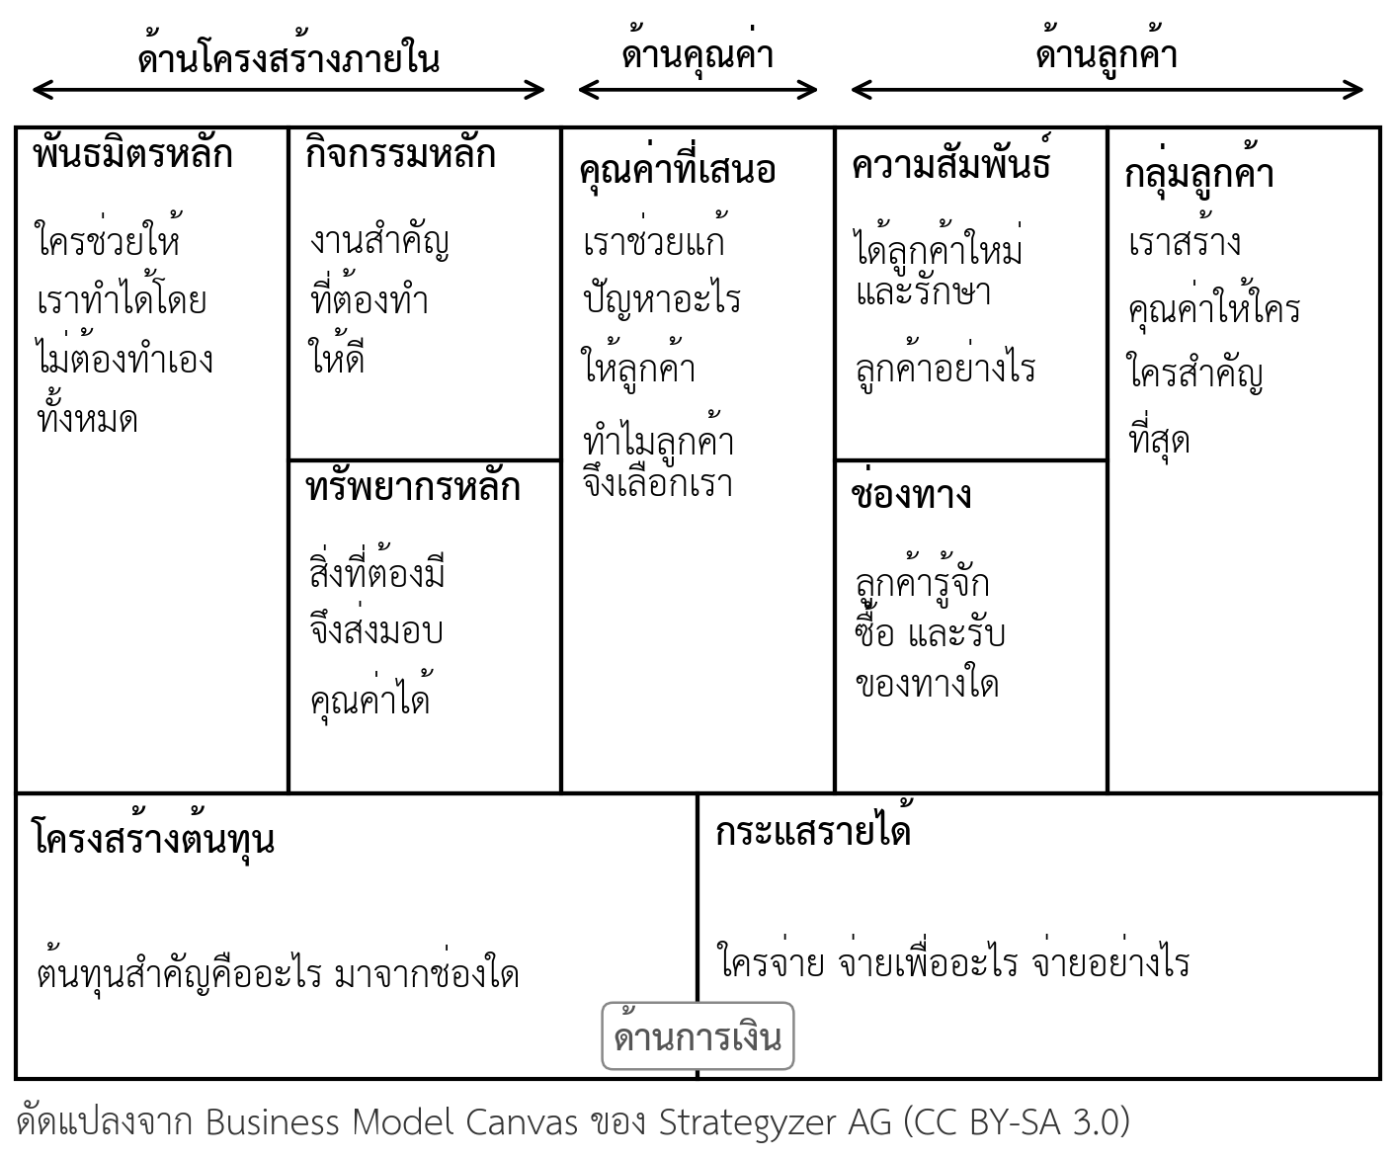
Business Model Canvas แบ่งโมเดลธุรกิจเป็น 9 ช่องใน 4 ด้าน: ลูกค้า คุณค่า โครงสร้างภายใน และการเงิน
ภาพที่ 4.1 โครงสร้าง Business Model Canvas 9 องค์ประกอบใน 4 ด้าน
0900304 บทที่ 4 แม่แบบโมเดลธุรกิจ Business Model Canvas
9

Slide 10
ด้านลูกค้าและคุณค่า: เริ่มจากว่าสร้างคุณค่าให้ใคร แล้วจึงถามว่าลูกค้าพบและกลับมาอย่างไร
ตารางที่ 4.2 องค์ประกอบ 9 ช่องของ Business Model Canvas คำถามหลัก และประเภทย่อย (1/2)
องค์ประกอบ | คำถามหลัก | ประเภทย่อยที่ใช้ช่วยคิด
กลุ่มลูกค้า (Customer segments) | เราสร้างคุณค่าให้ใคร | ตลาดมวลชน ตลาดเฉพาะกลุ่ม หลายกลุ่มที่ต่างกันเล็กน้อย หลายกลุ่มที่ไม่เกี่ยวกัน หลายฝั่งที่พึ่งพากัน
ช่องทาง (Channels) | ลูกค้ารู้จัก ประเมิน ซื้อ รับสินค้า และได้รับบริการหลังการขายทางใด | ช่องทางของตนเองหรือของพันธมิตร ช่องทางตรงหรือผ่านคนกลาง
ความสัมพันธ์กับลูกค้า (Customer relationships) | ได้ลูกค้าใหม่ รักษาลูกค้าเดิม และเพิ่มยอดขายต่อรายอย่างไร | ดูแลโดยพนักงาน ดูแลแบบเฉพาะราย บริการตนเอง บริการอัตโนมัติ ชุมชนผู้ใช้ การร่วมสร้างกับลูกค้า
คุณค่าที่เสนอ (Value propositions) | เราแก้ปัญหาหรือตอบความต้องการอะไรของลูกค้า | ความใหม่ ประสิทธิภาพ ปรับตามลูกค้า ทำให้งานสำเร็จ การออกแบบ แบรนด์ ราคา ลดต้นทุน ลดความเสี่ยง การเข้าถึง ความสะดวก
0900304 บทที่ 4 แม่แบบโมเดลธุรกิจ Business Model Canvas
10

Slide 11
ด้านโครงสร้างภายในและการเงิน: ต้องทำอะไร มีอะไร ร่วมมือกับใคร และเงินเข้าออกทางใด
ตารางที่ 4.2 องค์ประกอบ 9 ช่องของ Business Model Canvas คำถามหลัก และประเภทย่อย (2/2)
องค์ประกอบ | คำถามหลัก | ประเภทย่อยที่ใช้ช่วยคิด
กิจกรรมหลัก (Key activities) | งานสำคัญที่สุดที่ต้องทำให้ดีคืออะไร | การผลิต การแก้ปัญหาให้ลูกค้า การดูแลแพลตฟอร์มหรือเครือข่าย
ทรัพยากรหลัก (Key resources) | ต้องมีอะไรจึงจะส่งมอบคุณค่าได้ | ทรัพยากรทางกายภาพ ทรัพย์สินทางปัญญา บุคลากร เงินทุน
พันธมิตรหลัก (Key partnerships) | ใครช่วยให้เราทำได้โดยไม่ต้องทำเองทั้งหมด | พันธมิตรที่ไม่ใช่คู่แข่ง พันธมิตรกับคู่แข่ง กิจการร่วมค้า ผู้ขายวัตถุดิบประจำ
กระแสรายได้ (Revenue streams) | ลูกค้าจ่ายเพื่ออะไร จ่ายอย่างไร | ขายขาด ค่าใช้งาน ค่าสมาชิก ค่าเช่า ค่าสิทธิ ค่านายหน้า ค่าโฆษณา
โครงสร้างต้นทุน (Cost structure) | ต้นทุนสำคัญคืออะไร มาจากช่องใด | เน้นต้นทุนต่ำหรือเน้นคุณค่า ต้นทุนคงที่และต้นทุนผันแปร
0900304 บทที่ 4 แม่แบบโมเดลธุรกิจ Business Model Canvas
11

Slide 12
คุณค่าที่เสนอต้องบอกว่าลูกค้าได้อะไร ไม่ใช่สินค้ามีคุณสมบัติอะไร
แยกลูกค้าเป็นคนละกลุ่มเมื่อต้องการคุณค่า ช่องทาง ความสัมพันธ์ หรือยอมจ่ายต่างกัน ถ้าไม่ต่าง การแยกกลุ่มไม่ช่วยอะไร
ร้านอาหารใกล้หอพักไม่ได้เสนอแค่รสชาติ แต่เสนอความสะดวกเพราะเปิดดึก และการเข้าถึงเพราะราคาที่นิสิตจ่ายได้ทุกวัน
ช่องทาง คือเส้นทางที่ลูกค้าพบธุรกิจ ความสัมพันธ์ คือวิธีที่ธุรกิจดูแลลูกค้าให้กลับมา
ความสัมพันธ์ที่ใช้คนดูแลมากสร้างความผูกพันได้ดีแต่ต้นทุนสูง จึงต้องเลือกให้เหมาะกับรายได้ต่อลูกค้า
0900304 บทที่ 4 แม่แบบโมเดลธุรกิจ Business Model Canvas
12

Slide 13
ทุกรายการด้านซ้ายต้องตอบได้ว่าค้ำคุณค่าข้อใด และด้านการเงินคือผลรวมของช่องอื่นทั้งหมด
ด้านซ้ายตอบว่าธุรกิจต้องทำอะไร มีอะไร และร่วมมือกับใคร เพื่อส่งมอบคุณค่าทางด้านขวา
รายการที่ตอบไม่ได้ว่าค้ำคุณค่าข้อใด อาจไม่ใช่ "หลัก" จริง
พันธมิตรหลักมีเหตุผล 3 ข้อ: ลดต้นทุน ลดความเสี่ยง และได้ทรัพยากรที่ทีมไม่มี
รายได้มาจากด้านลูกค้า ต้นทุนมาจากด้านโครงสร้างภายใน
ถ้าต้นทุนสูงกว่ารายได้ที่คาด ให้ย้อนไปปรับช่องอื่น ไม่ใช่เพิ่มตัวเลขรายได้โดยไม่มีหลักฐาน
0900304 บทที่ 4 แม่แบบโมเดลธุรกิจ Business Model Canvas
13

Slide 14
ลูกค้าจ่ายได้หลายแบบ: ซื้อขาด จ่ายตามที่ใช้ จ่ายเป็นงวด หรือเช่าชั่วคราว
ตารางที่ 4.3 รูปแบบกระแสรายได้และตัวอย่าง (1/2)
รูปแบบรายได้ | ลักษณะ | ตัวอย่างที่นิสิตพบได้
ขายขาด (Asset sale) | ขายกรรมสิทธิ์ของสินค้าให้ลูกค้า | ร้านขายเสื้อผ้า ร้านขายอุปกรณ์การเรียน
ค่าใช้งาน (Usage fee) | คิดเงินตามปริมาณที่ใช้ | เครื่องซักผ้าหยอดเหรียญ ร้านถ่ายเอกสาร
ค่าสมาชิก (Subscription) | เก็บเงินเป็นงวดเพื่อสิทธิใช้บริการต่อเนื่อง | ฟิตเนสรายเดือน บริการดูภาพยนตร์ออนไลน์
ค่าเช่า (Lending, renting) | ให้สิทธิใช้ชั่วคราวในช่วงเวลาหนึ่ง | เช่าชุดรับปริญญา เช่ากล้องถ่ายรูป
0900304 บทที่ 4 แม่แบบโมเดลธุรกิจ Business Model Canvas
14

Slide 15
อีกสามแบบได้รายได้จากสิทธิ การเป็นตัวกลาง และพื้นที่สื่อ
ตารางที่ 4.3 รูปแบบกระแสรายได้และตัวอย่าง (2/2)
รูปแบบรายได้ | ลักษณะ | ตัวอย่างที่นิสิตพบได้
ค่าสิทธิ (Licensing) | ให้ผู้อื่นใช้ทรัพย์สินทางปัญญา | ค่าแฟรนไชส์ ค่าลิขสิทธิ์ลายการ์ตูนบนสินค้า
ค่านายหน้า (Brokerage) | เก็บส่วนแบ่งจากการเป็นตัวกลาง | แพลตฟอร์มขายของออนไลน์ นายหน้าหาห้องพัก
ค่าโฆษณา (Advertising) | ขายพื้นที่สื่อให้ผู้ลงโฆษณา | เพจรีวิวร้านอาหาร ช่องวิดีโอออนไลน์
รายได้ต่อครั้ง กับ รายได้ต่อเนื่อง: รายได้ต่อเนื่องคาดการณ์ง่ายกว่า ผู้ลงทุนจึงมักสนใจ (บทที่ 7)
0900304 บทที่ 4 แม่แบบโมเดลธุรกิจ Business Model Canvas
15

Slide 16
ฝึกจำแนก: รายการของร้านอาหารตามสั่งหน้าหอพักอยู่ช่องใดของ Canvas
คำถามทบทวนข้อ 3
สูตรอาหาร · แม่ครัว · นิสิตหอพัก · เปิดถึงเที่ยงคืน
ส่งผ่านแอปพลิเคชันสั่งอาหาร · ขายรายจาน
ค่าวัตถุดิบ · ตลาดสดที่ส่งผักทุกเช้า
จากนั้นแต่ละกลุ่มเลือกธุรกิจที่รู้จัก 1 ธุรกิจ แล้วเขียนรายการลงทั้ง 9 ช่อง
เขียนรายการละแผ่นบนกระดาษโน้ต แล้ววางบนแบบ Canvas ว่าง
0900304 บทที่ 4 แม่แบบโมเดลธุรกิจ Business Model Canvas
16

Slide 17
5 ช่องของ Lean Canvas ย้ายข้ามมาได้เกือบทันที แต่ต้องเขียนใหม่ให้ตรงความหมายของช่องปลายทาง
ตารางที่ 4.4 การแปลง Lean Canvas เป็น Business Model Canvas (1/2)
ช่องใน Lean Canvas | ไปอยู่ช่องใดใน Business Model Canvas | สิ่งที่ต้องทำเพิ่ม
กลุ่มลูกค้าและผู้ใช้กลุ่มแรก | กลุ่มลูกค้า | ระบุผู้ใช้กลุ่มแรกเป็นกลุ่มที่สำคัญที่สุด
ปัญหาและคุณค่าเฉพาะตัว | คุณค่าที่เสนอ | เขียนเป็นคุณค่าที่ลูกค้าได้รับ ไม่ใช่ตัวปัญหา
ทางแก้ | คุณค่าที่เสนอ และกิจกรรมหลัก | แยกสิ่งที่ลูกค้าได้รับออกจากงานที่ทีมต้องทำ
ช่องทาง | ช่องทาง | เติมให้ครบระยะ รู้จัก ซื้อ รับสินค้า และหลังการขาย
กระแสรายได้ | กระแสรายได้ | ระบุรูปแบบรายได้ตามตารางที่ 4.3
0900304 บทที่ 4 แม่แบบโมเดลธุรกิจ Business Model Canvas
17

Slide 18
อีก 4 ช่องเป็นช่องใหม่ที่ต้องเติมโดยถามว่าค้ำคุณค่าข้อใด
ตารางที่ 4.4 การแปลง Lean Canvas เป็น Business Model Canvas (2/2)
ช่องใน Lean Canvas | ไปอยู่ช่องใดใน Business Model Canvas | สิ่งที่ต้องทำเพิ่ม
โครงสร้างต้นทุน | โครงสร้างต้นทุน | แยกต้นทุนคงที่และต้นทุนผันแปร
ตัวชี้วัดหลัก | ไม่มีช่องโดยตรง | เก็บไว้ในเอกสารแนบเพื่อใช้ติดตามผล
ความได้เปรียบที่ลอกเลียนยาก | ทรัพยากรหลัก หรือพันธมิตรหลัก | ระบุว่าความได้เปรียบนั้นเป็นทรัพยากรหรือความร่วมมือแบบใด
(ไม่มีใน Lean Canvas) | พันธมิตรหลัก กิจกรรมหลัก ทรัพยากรหลัก ความสัมพันธ์กับลูกค้า | เติมใหม่โดยถามว่าค้ำคุณค่าข้อใด
0900304 บทที่ 4 แม่แบบโมเดลธุรกิจ Business Model Canvas
18

Slide 19
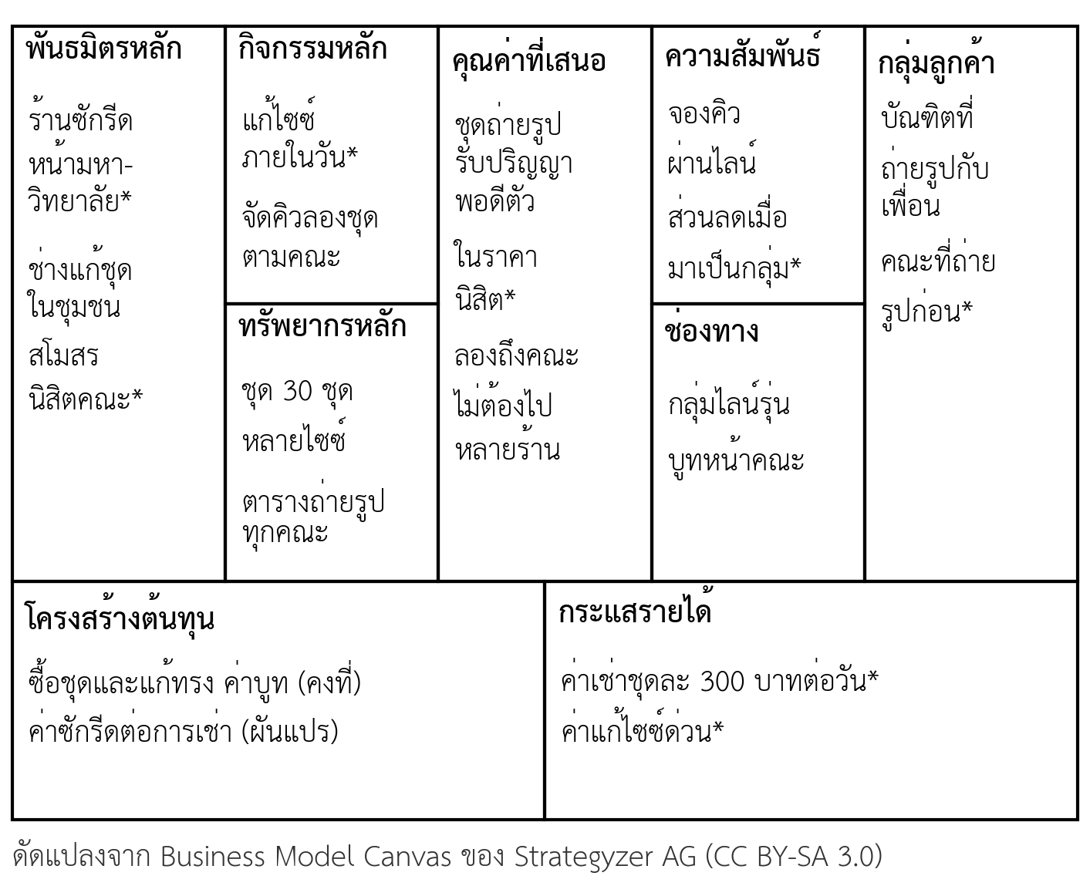
ช่องใหม่ทำให้เห็นว่าร้านเช่าชุดต้องพึ่งร้านซักรีดและช่างแก้ชุด ซึ่ง Lean Canvas ไม่ได้บอก
ภาพที่ 4.2 Business Model Canvas ร้านเช่าชุดรับปริญญา แปลงจาก Lean Canvas ในภาพที่ 3.2 (กรณีสมมติเพื่อการสอน)
0900304 บทที่ 4 แม่แบบโมเดลธุรกิจ Business Model Canvas
19

Slide 20
ไม่ต้องคิดโมเดลใหม่ทั้งหมด เพราะมีรูปแบบที่ธุรกิจจำนวนมากใช้แล้วได้ผล
ตารางที่ 4.5 รูปแบบโมเดลธุรกิจสมัยใหม่ (1/2)
รูปแบบ | หลักการ | ช่องที่เป็นหัวใจ | ตัวอย่าง
แพลตฟอร์มหลายฝั่ง (Multi-sided platform) | เชื่อมลูกค้าสองกลุ่มขึ้นไปที่ต้องการกันและกัน คุณค่าเพิ่มเมื่อแต่ละฝั่งมีมากขึ้น | กลุ่มลูกค้าหลายฝั่ง กิจกรรมดูแลแพลตฟอร์ม | แอปพลิเคชันสั่งอาหารที่เชื่อมร้านอาหาร ผู้สั่ง และผู้ส่ง
สมาชิก (Subscription) | ลูกค้าจ่ายเป็นงวดเพื่อใช้บริการต่อเนื่อง | กระแสรายได้ ความสัมพันธ์กับลูกค้า | กล่องผลไม้ส่งถึงบ้านทุกสัปดาห์
ฟรีเมียม (Freemium) | ให้ใช้บริการพื้นฐานฟรี เก็บเงินจากผู้ใช้ส่วนน้อยที่ต้องการบริการเพิ่ม | กลุ่มลูกค้าที่ใช้ฟรีและที่จ่าย โครงสร้างต้นทุน | แอปพลิเคชันจดบันทึกที่เก็บเงินเมื่อต้องการพื้นที่เพิ่ม
0900304 บทที่ 4 แม่แบบโมเดลธุรกิจ Business Model Canvas
20

Slide 21
อีกสามรูปแบบอาศัยพันธมิตร ทรัพยากร และสินค้าเฉพาะกลุ่มจำนวนมาก
ตารางที่ 4.5 รูปแบบโมเดลธุรกิจสมัยใหม่ (2/2)
รูปแบบ | หลักการ | ช่องที่เป็นหัวใจ | ตัวอย่าง
การแยกส่วนธุรกิจ (Unbundling) | แยกธุรกิจการดูแลลูกค้า การพัฒนาสินค้า และโครงสร้างพื้นฐาน ออกจากกัน เพราะแต่ละส่วนบริหารต่างกัน | กิจกรรมหลัก พันธมิตรหลัก | ร้านค้าออนไลน์ที่จ้างคลังสินค้าภายนอกจัดส่งให้
สินค้าเฉพาะกลุ่มจำนวนมาก (Long tail) | ขายสินค้าเฉพาะกลุ่มจำนวนมากรายการ แต่ละรายการขายน้อยแต่รวมกันแล้วมาก | ทรัพยากรหลัก ช่องทาง | ร้านหนังสือออนไลน์ที่มีหนังสือเฉพาะทางจำนวนมาก
แบบเปิด (Open business model) | ร่วมสร้างคุณค่ากับคนภายนอก รับความรู้เข้ามาหรือนำสิ่งที่ไม่ใช้ออกไปสร้างรายได้ | พันธมิตรหลัก ทรัพยากรหลัก | บริษัทที่ให้ผู้พัฒนาภายนอกสร้างบริการเสริมบนระบบของตน
แพลตฟอร์มหลายฝั่งเป็นรูปแบบที่นิสิตเลือกบ่อยที่สุด และเริ่มยากที่สุด เพราะต้องหาผู้ใช้ทุกฝั่งพร้อมกัน
0900304 บทที่ 4 แม่แบบโมเดลธุรกิจ Business Model Canvas
21

Slide 22
Canvas ที่กรอกครบทุกช่องแต่ไม่เชื่อมกัน บอกอะไรเกี่ยวกับธุรกิจได้น้อยมาก
คุณค่าแต่ละข้อต้องตอบกลุ่มลูกค้า ส่งผ่านช่องทาง และสร้างรายได้ที่ระบุ
คุณค่าแต่ละข้อต้องมีกิจกรรม ทรัพยากร และพันธมิตรที่ค้ำไว้
ต้นทุนทุกรายการต้องมาจากกิจกรรม ทรัพยากร หรือพันธมิตรที่มีใน Canvas
รายการโดดเดี่ยว (Orphan item): รายการที่ไม่เชื่อมกับช่องอื่นเลย มักเกิดจากการเขียนสิ่งที่ "ควรมี" แทนสิ่งที่ต้องใช้จริง
ความเชื่อมโยงเป็นเกณฑ์ที่มีน้ำหนักมากที่สุดในรูบริกที่ 2 ที่ใช้ประเมินงานด่าน 2
0900304 บทที่ 4 แม่แบบโมเดลธุรกิจ Business Model Canvas
22

Slide 23
ตรวจความเชื่อมโยงทีละคู่ด้วยคำถามเดียว แล้วมองหาสัญญาณว่ายังไม่เชื่อมกัน
ตารางที่ 4.6 คำถามตรวจความเชื่อมโยงระหว่างองค์ประกอบ
คู่ที่ตรวจ | คำถามตรวจ | สัญญาณว่ายังไม่เชื่อมกัน
คุณค่า กับ กลุ่มลูกค้า | คุณค่าแต่ละข้อตอบลูกค้ากลุ่มใด | มีคุณค่าที่ไม่มีกลุ่มลูกค้ารับ หรือมีกลุ่มลูกค้าที่ไม่ได้คุณค่าใด
กลุ่มลูกค้า กับ ช่องทาง | ลูกค้าแต่ละกลุ่มรู้จักและซื้อผ่านช่องทางใด | มีกลุ่มลูกค้าที่ไม่มีช่องทางเข้าถึง
กลุ่มลูกค้า กับ ความสัมพันธ์ | ลูกค้าแต่ละกลุ่มได้รับการดูแลแบบใด | ใช้ความสัมพันธ์แบบเดียวกับลูกค้าที่ต้องการต่างกัน
คุณค่า กับ กระแสรายได้ | ลูกค้าจ่ายเงินเพื่อคุณค่าข้อใด | มีรายได้ที่ไม่สอดคล้องกับคุณค่า หรือคุณค่าหลักไม่สร้างรายได้เลย
ด้านซ้าย กับ คุณค่า | กิจกรรม ทรัพยากร และพันธมิตรแต่ละรายการค้ำคุณค่าข้อใด | มีรายการทางซ้ายที่ไม่ได้ค้ำคุณค่าใด
ต้นทุน กับ ด้านซ้าย | ต้นทุนแต่ละรายการมาจากกิจกรรม ทรัพยากร หรือพันธมิตรใด | มีกิจกรรมหรือทรัพยากรที่ไม่มีต้นทุน หรือมีต้นทุนที่ไม่รู้ที่มา
0900304 บทที่ 4 แม่แบบโมเดลธุรกิจ Business Model Canvas
23

Slide 24
ตรวจความเชื่อมโยงได้สองวิธี: ลากเส้นเชื่อม และเล่าธุรกิจเป็นเรื่องเดียว
การลากเส้นเชื่อม
การเล่าเรื่อง
เขียนกระดาษโน้ตแผ่นละรายการ ลากเส้นจากคุณค่าแต่ละข้อไปยังกลุ่มลูกค้า ช่องทาง รายได้ และรายการทางซ้าย รายการที่ไม่มีเส้นคือรายการโดดเดี่ยว ให้ลบหรือเพิ่มรายการที่เชื่อม
สมาชิกหนึ่งคนเล่าธุรกิจจาก Canvas เป็นประโยคต่อเนื่อง ถ้าสะดุดหรือต้องข้ามช่องใด ช่องนั้นยังไม่เชื่อมกับช่องอื่น
การเล่าเรื่องยังเป็นการฝึกเล่าธุรกิจที่จะใช้ในการนำเสนอทุกครั้ง
0900304 บทที่ 4 แม่แบบโมเดลธุรกิจ Business Model Canvas
24

Slide 25
Workshop: แปลง Lean Canvas ของกลุ่มเป็น Business Model Canvas แล้วลากเส้นเชื่อมทุกรายการ
ย้าย 5 ช่องจาก Lean Canvas ตามตารางที่ 4.4 แล้วเขียนใหม่ให้ตรงความหมายของช่อง
เติม 4 ช่องใหม่ โดยเขียนกำกับว่าแต่ละรายการค้ำคุณค่าข้อใด
ไม่เกิน 3 รายการต่อช่อง เขียนกระดาษโน้ตแผ่นละรายการ
ลากเส้นจากคุณค่าแต่ละข้อ แล้วลบหรือเติมรายการโดดเดี่ยว
ซ้อมเล่าธุรกิจจาก Canvas ไม่เกิน 1 นาที
0900304 บทที่ 4 แม่แบบโมเดลธุรกิจ Business Model Canvas
25

Slide 26
ธุรกิจที่ต่อยอดจากของเดิมต้องเขียน Canvas ปัจจุบันและ Canvas เป้าหมายแยกกัน
ธุรกิจใหม่ทั้งหมดเขียน Canvas ฉบับเดียว
ต่อยอดจากธุรกิจที่มีอยู่ เช่น ธุรกิจของครอบครัว หรือร้านค้าที่ร่วมมือกับกลุ่ม ต้องเขียน 2 ฉบับ
Canvas ปัจจุบัน (As-is canvas): ธุรกิจทำงานอย่างไรในวันนี้
Canvas เป้าหมาย (To-be canvas): ธุรกิจจะทำงานอย่างไรเมื่อเพิ่มสิ่งใหม่
ส่วนต่างระหว่างสองฉบับ คือสิ่งที่ทีมต้องสร้าง ต้องลงทุน และต้องทดสอบ
0900304 บทที่ 4 แม่แบบโมเดลธุรกิจ Business Model Canvas
26

Slide 27
ร้านกาแฟหน้าคณะที่เพิ่มบริการสมาชิก ได้ลูกค้า คุณค่า ช่องทาง และรายได้ใหม่ทั้งหมด
ตารางที่ 4.7 ตัวอย่าง Canvas ปัจจุบันและ Canvas เป้าหมายของร้านกาแฟหน้าคณะ (กรณีสมมติเพื่อการสอน) (1/2)
องค์ประกอบ | Canvas ปัจจุบัน | Canvas เป้าหมาย (สิ่งที่เพิ่ม)
กลุ่มลูกค้า | นิสิตและบุคลากรที่เดินผ่านหน้าคณะ | สำนักงานในมหาวิทยาลัยที่สั่งกาแฟให้ทั้งทีม
คุณค่าที่เสนอ | กาแฟราคานิสิต ซื้อได้เร็ว | กาแฟส่งถึงโต๊ะทุกเช้าโดยไม่ต้องสั่งซ้ำ
ช่องทาง | หน้าร้าน | สั่งครั้งเดียวผ่านแบบฟอร์มออนไลน์ ส่งตามเวลานัด
ความสัมพันธ์ | บริการหน้าร้าน | ผู้ประสานงานประจำสำนักงานแต่ละแห่ง
กระแสรายได้ | ขายรายแก้ว | ค่าสมาชิกรายเดือนตามจำนวนแก้ว
0900304 บทที่ 4 แม่แบบโมเดลธุรกิจ Business Model Canvas
27

Slide 28
บริการใหม่ต้องการกิจกรรม ทรัพยากร พันธมิตร และต้นทุนใหม่ ทุกรายการจึงเป็นข้อสมมติที่ต้องทดสอบ
ตารางที่ 4.7 ตัวอย่าง Canvas ปัจจุบันและ Canvas เป้าหมายของร้านกาแฟหน้าคณะ (กรณีสมมติเพื่อการสอน) (2/2)
องค์ประกอบ | Canvas ปัจจุบัน | Canvas เป้าหมาย (สิ่งที่เพิ่ม)
กิจกรรมหลัก | ชงกาแฟ | ชงล่วงหน้าเป็นรอบ และจัดส่งตามเวลา
ทรัพยากรหลัก | เครื่องชงกาแฟ ทำเลหน้าคณะ | ภาชนะเก็บความร้อน ผู้ส่ง
พันธมิตรหลัก | ร้านขายเมล็ดกาแฟ | งานพัสดุหรือผู้ดูแลอาคารที่อนุญาตให้ส่งถึงชั้น
โครงสร้างต้นทุน | วัตถุดิบ ค่าเช่าร้าน | ค่าแรงผู้ส่ง ภาชนะ
ทำงานกับธุรกิจจริง ต้องขออนุญาตเจ้าของกิจการ และไม่เปิดเผยข้อมูลภายในที่ไม่ได้รับอนุญาต (ตารางที่ 1.11)
0900304 บทที่ 4 แม่แบบโมเดลธุรกิจ Business Model Canvas
28

Slide 29
ข้อสมมติมีมากได้ไม่ผิด แต่ผิดเมื่อเขียนข้อสมมติเหมือนเป็นข้อเท็จจริง
Business Model Canvas ฉบับแรก ทุกรายการส่วนใหญ่เป็นข้อสมมติ โดยเฉพาะช่องด้านซ้าย
ข้อเท็จจริง (Fact): มีหลักฐานที่ผู้อื่นตรวจได้ เช่น ผลสัมภาษณ์ ยอดสั่งจอง เอกสารยืนยันจากพันธมิตร
ข้อสมมติ (Assumption): รายการที่ยังไม่มีหลักฐาน
ติดป้ายทุกรายการ เพื่อรู้ว่า Canvas มีหลักฐานรองรับมากน้อยเพียงใด
ใช้กระดาษโน้ตสองสี: สีหนึ่งสำหรับข้อเท็จจริง อีกสีสำหรับข้อสมมติ
0900304 บทที่ 4 แม่แบบโมเดลธุรกิจ Business Model Canvas
29

Slide 30
ติดป้ายทุกรายการพร้อมหลักฐาน และทดสอบข้อสมมติที่ถ้าผิดแล้วธุรกิจไปต่อไม่ได้ก่อน
ตารางที่ 4.8 ตัวอย่างการติดป้ายข้อเท็จจริงและข้อสมมติ (กรณีสมมติเพื่อการสอน)
รายการบน Canvas | ป้าย | หลักฐานที่มี หรือวิธีหาหลักฐาน
บัณฑิตที่ถ่ายรูปกับเพื่อน | ข้อเท็จจริง | สัมภาษณ์บัณฑิต 9 คน ทุกคนถ่ายรูปกับเพื่อนอย่างน้อย 1 ครั้งก่อนวันรับปริญญา
ตารางถ่ายรูปทุกคณะ | ข้อเท็จจริง | รวบรวมจากประกาศของสโมสรนิสิตแต่ละคณะ
ค่าเช่าชุดละ 300 บาทต่อวัน | ข้อสมมติ | ทดลองเปิดจองล่วงหน้าที่ราคานี้ 1 สัปดาห์ แล้วนับจำนวนจอง
ช่างแก้ชุดแก้ไซซ์ได้ภายในวัน | ข้อสมมติ | ขอให้ช่างแก้ชุดตัวอย่าง 3 ชุด และจับเวลา
ร้านซักรีดคืนชุดได้ภายใน 1 วัน | ข้อสมมติ | ตกลงเงื่อนไขกับร้าน และทดลองส่งซัก 1 รอบ
ส่วนลดเมื่อมาเป็นกลุ่มทำให้ลูกค้าชวนเพื่อน | ข้อสมมติ | นับสัดส่วนการจองเป็นกลุ่มในช่วงทดลอง
ทดสอบก่อน: ค่าเช่าที่ลูกค้ายอมจ่าย และการแก้ไซซ์ภายในวัน เพราะเป็นทั้งคุณค่าหลักและต้นทุนหลัก
0900304 บทที่ 4 แม่แบบโมเดลธุรกิจ Business Model Canvas
30

Slide 31
งานวิจัยชี้ว่าคุณค่าต้องเปลี่ยนเป็นรายได้ได้ และทุกส่วนของโมเดลต้องเชื่อมกัน
ตารางที่ 4.9 งานวิจัยที่เกี่ยวข้องกับโมเดลธุรกิจ
งานวิจัย | ข้อสรุปสำหรับนิสิต
Johnson และคณะ (2008) | เริ่ม Canvas จากลูกค้าและคุณค่า แล้วจึงเติมส่วนอื่น
Teece (2010) | ตรวจว่าคุณค่าหลักสร้างรายได้จริง
Chesbrough (2010) | ธุรกิจเดิมควรเขียน Canvas เป้าหมายแยกและทดลองทีละส่วน
Zott และคณะ (2011) | ตรวจความเชื่อมโยงทุกช่อง รวมถึงพันธมิตรภายนอก
0900304 บทที่ 4 แม่แบบโมเดลธุรกิจ Business Model Canvas
31

Slide 32
ข้อผิดพลาดที่พบบ่อยเกิดจากการกรอก Canvas เหมือนแบบฟอร์ม แทนการคิดเป็นระบบ
ตารางที่ 4.10 ข้อผิดพลาดที่พบบ่อยในการเขียน Business Model Canvas
ข้อผิดพลาด | วิธีแก้
กรอกทุกช่องเหมือนแบบฟอร์ม | เลือกรายการหลักไม่เกิน 3 รายการต่อช่อง และตรวจความเชื่อมโยง
มีรายการโดดเดี่ยว | ลากเส้นเชื่อม แล้วลบหรือเติมรายการที่ขาด
เขียนคุณค่าเป็นคุณสมบัติสินค้า | เขียนสิ่งที่ลูกค้าได้รับ
สับสนช่องทางกับความสัมพันธ์ | ช่องทางคือทางที่ลูกค้าพบและซื้อ ความสัมพันธ์คือวิธีดูแลให้กลับมา
ทรัพยากรหลักกว้างเกินไป | ระบุทรัพยากรเฉพาะที่ค้ำคุณค่า เช่น ชุด 30 ชุดหลายไซซ์
เขียนพันธมิตรเป็นผู้ขายทั่วไป | ระบุพันธมิตรและสิ่งที่พันธมิตรทำให้ ซึ่งทีมทำเองไม่ได้
0900304 บทที่ 4 แม่แบบโมเดลธุรกิจ Business Model Canvas
32

Slide 33
Canvas ปัจจุบันของร้านถ่ายเอกสารเผยทรัพยากรที่ใช้ไม่เต็มที่ จนเห็นลูกค้ากลุ่มใหม่
กรณีศึกษา: ร้านถ่ายเอกสารหน้าคณะที่ลูกค้าลดลง (กรณีสมมติเพื่อการสอน)
ร้านหน้าคณะเปิดมานานกว่า 10 ปี ลูกค้าลดลงเพราะอาจารย์และนิสิตใช้เอกสารดิจิทัลมากขึ้น
Canvas ปัจจุบันพบเครื่องพิมพ์สีคุณภาพสูงและเครื่องตัดสติกเกอร์ที่ใช้ปีละครั้ง
สัมภาษณ์นิสิตที่ขายของออนไลน์ 7 คน: 5 คนต้องการฉลากครั้งละไม่มาก แต่ร้านในเมืองสั่งขั้นต่ำหลายร้อยแผ่น
Canvas เป้าหมาย: พิมพ์ฉลากจำนวนน้อยได้ภายในวันเดียว ราคาต่อแผ่นและปริมาณการสั่งยังเป็นข้อสมมติ
คำถามชวนคิด
ช่องใดของ Canvas ปัจจุบันที่ช่วยให้กลุ่มเห็นโอกาสนี้ ช่องด้านซ้ายของ Canvas เป้าหมายต้องเพิ่มอะไรบ้าง และข้อสมมติใดที่ถ้าผิดแล้วธุรกิจใหม่นี้ไปต่อไม่ได้
0900304 บทที่ 4 แม่แบบโมเดลธุรกิจ Business Model Canvas
33

Slide 34
แลกเปลี่ยน Canvas: ให้กลุ่มอื่นตรวจความเชื่อมโยงและป้ายข้อเท็จจริงหรือข้อสมมติ
ส่ง Canvas ให้กลุ่มข้างเคียง
กลุ่มผู้ตรวจลากเส้นจากคุณค่าแต่ละข้อ แล้ววงรายการโดดเดี่ยว
ถามหลักฐานของทุกรายการที่ติดป้ายข้อเท็จจริง ถ้าไม่มี ให้เปลี่ยนเป็นข้อสมมติ
เลือกข้อสมมติ 3 ข้อที่ถ้าผิดแล้วธุรกิจไปต่อไม่ได้ แล้วคืนให้เจ้าของ
0900304 บทที่ 4 แม่แบบโมเดลธุรกิจ Business Model Canvas
34

Slide 35
งานด่าน 2: Lean Canvas คู่กับ Business Model Canvas ที่ทุกช่องเชื่อมกัน
ใบงานที่ 2 งานด่าน 2: Lean Canvas และ Business Model Canvas
ส่งก่อนเริ่มเรียนสัปดาห์ที่ 7
Lean Canvas ฉบับปรับปรุง พร้อมระบุสิ่งที่แก้ตามความเห็นของผู้สอน
Business Model Canvas ครบ 9 ช่อง ไม่เกิน 3 รายการต่อช่อง และภาพเส้นเชื่อมหรือตารางตรวจตามแบบตารางที่ 4.11
ธุรกิจที่ต่อยอดจากของเดิม: Canvas ปัจจุบันและเป้าหมายแยกกัน พร้อมหลักฐานความยินยอม
ป้ายข้อเท็จจริงหรือข้อสมมติทุกรายการ และข้อสมมติสำคัญ 3 ข้อพร้อมวิธีหาหลักฐาน
เรื่องเล่าธุรกิจไม่เกิน 1 นาทีเปิดการนำเสนอ กลุ่มละไม่เกิน 10 นาที
0900304 บทที่ 4 แม่แบบโมเดลธุรกิจ Business Model Canvas
35

Slide 36
เอกสารอ้างอิง
Chesbrough, H. (2010). Business model innovation: Opportunities and barriers. Long Range Planning, 43(2–3), 354–363.
Johnson, M. W., Christensen, C. M., & Kagermann, H. (2008). Reinventing your business model. Harvard Business Review, 86(12), 50–59.
Osterwalder, A., & Pigneur, Y. (2010). Business model generation: A handbook for visionaries, game changers, and challengers. John Wiley & Sons.
Teece, D. J. (2010). Business models, business strategy and innovation. Long Range Planning, 43(2–3), 172–194.
Zott, C., Amit, R., & Massa, L. (2011). The business model: Recent developments and future research. Journal of Management, 37(4), 1019–1042.
0900304 บทที่ 4 แม่แบบโมเดลธุรกิจ Business Model Canvas
36

